Slide 1
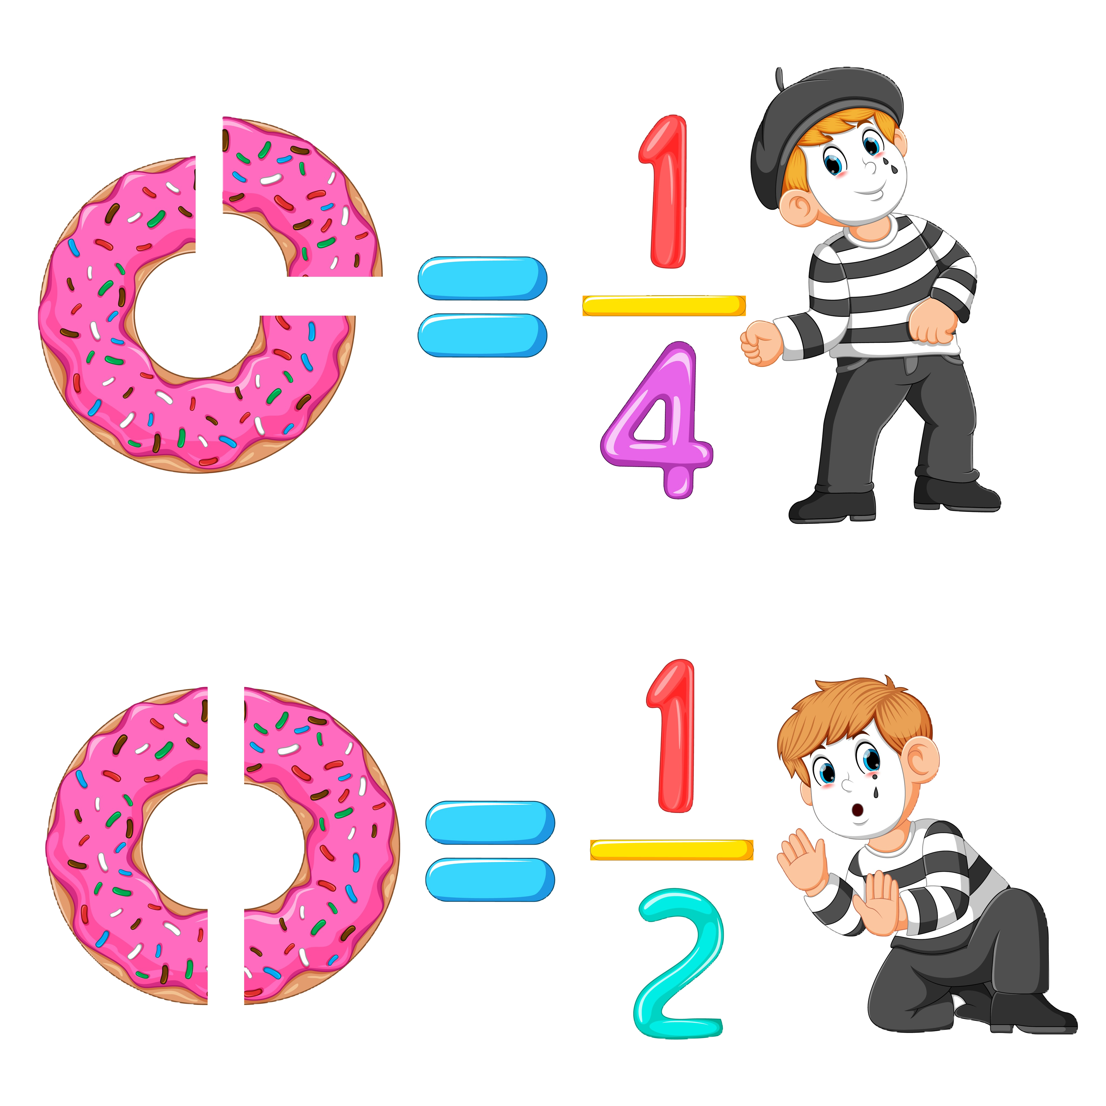
الفصل العاشر:وحدات الطول
١٠-١ وحدات الطول
الفصل
وحدات القياس
١٠
صفحة ٤٣

Slide 2
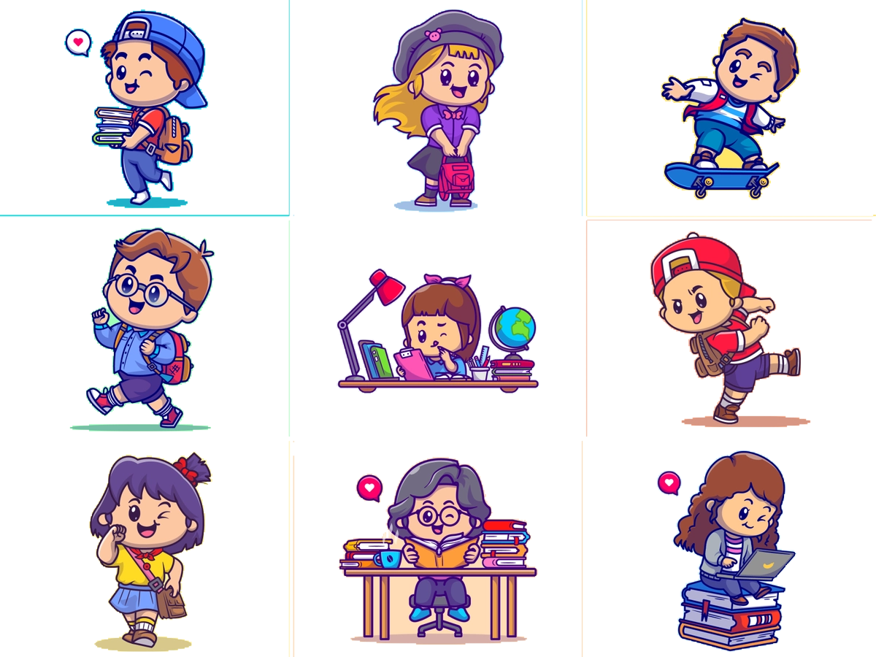

جدول التعلم
ماذا تعلمت
ماذا أريد أن أعرف
ماذا أعرف
التركيز | فكرة الدرس | مفردات | التدريس | استعد | أمثلة | التدريب | تأكد | مهارات عليا | التقويم | تقويم ختامي | الواجب

Slide 3



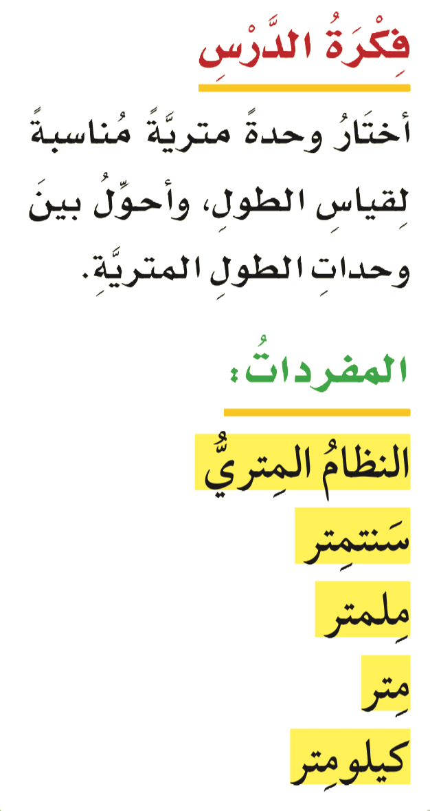





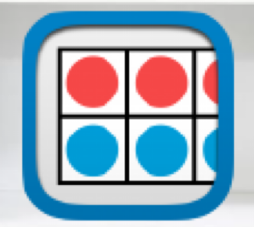




أدوات
نشاط
التركيز | فكرة الدرس | مفهوم | التدريس | استعد | أمثلة | التدريب | تأكد | مهارات عليا | التقويم | تقويم ختامي | الواجب

Slide 4

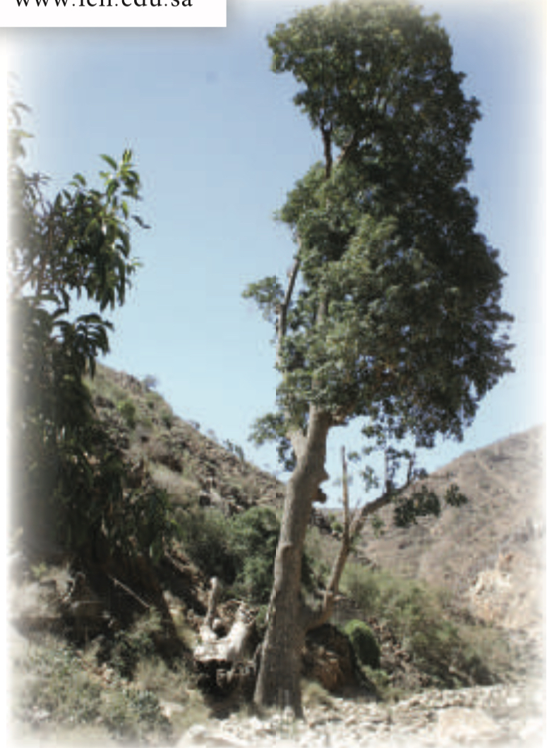
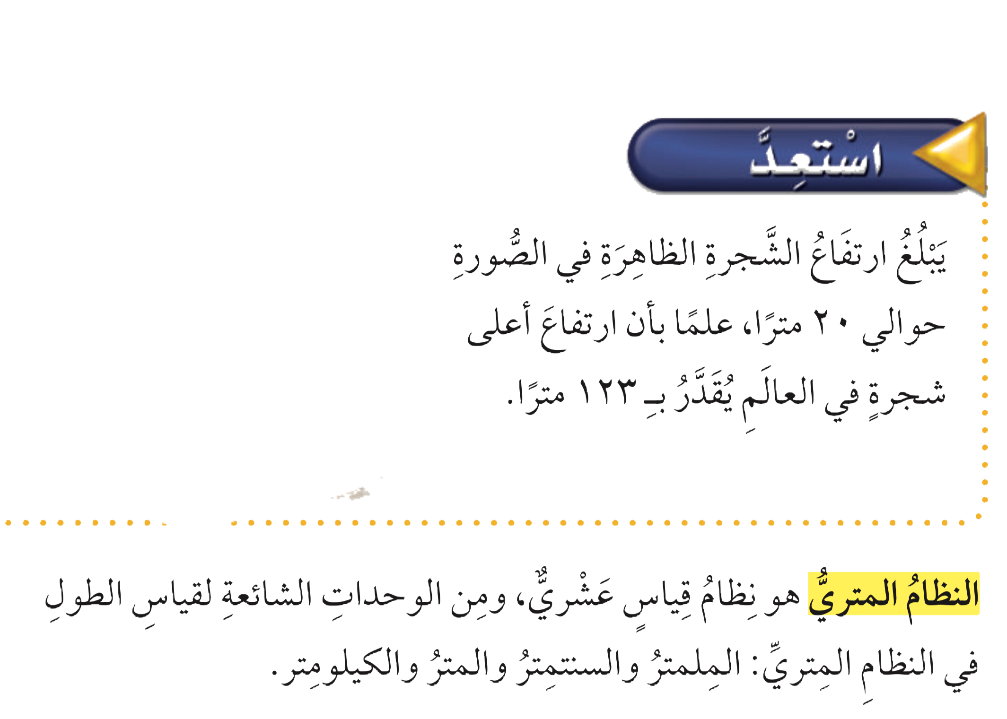
استعد
أدوات
نشاط
التركيز | فكرة الدرس | مفهوم | التدريس | استعد | أمثلة | التدريب | تأكد | مهارات عليا | التقويم | تقويم ختامي | الواجب

Slide 5


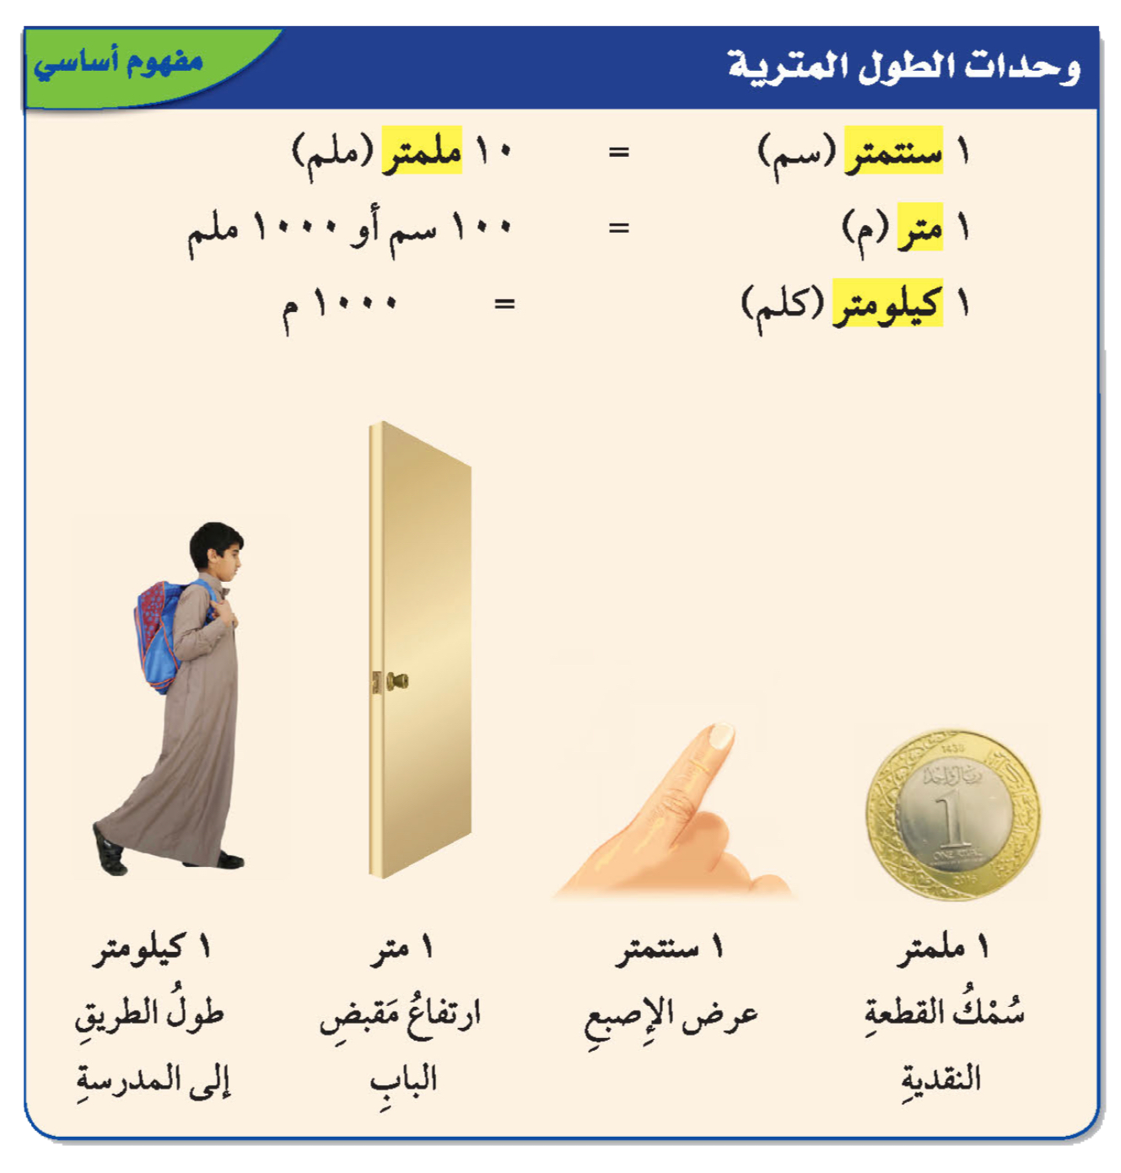
مفهوم أساسي
أدوات
نشاط
التركيز | فكرة الدرس | مفهوم | التدريس | استعد | أمثلة | التدريب | تأكد | مهارات عليا | التقويم | تقويم ختامي | الواجب

Slide 6
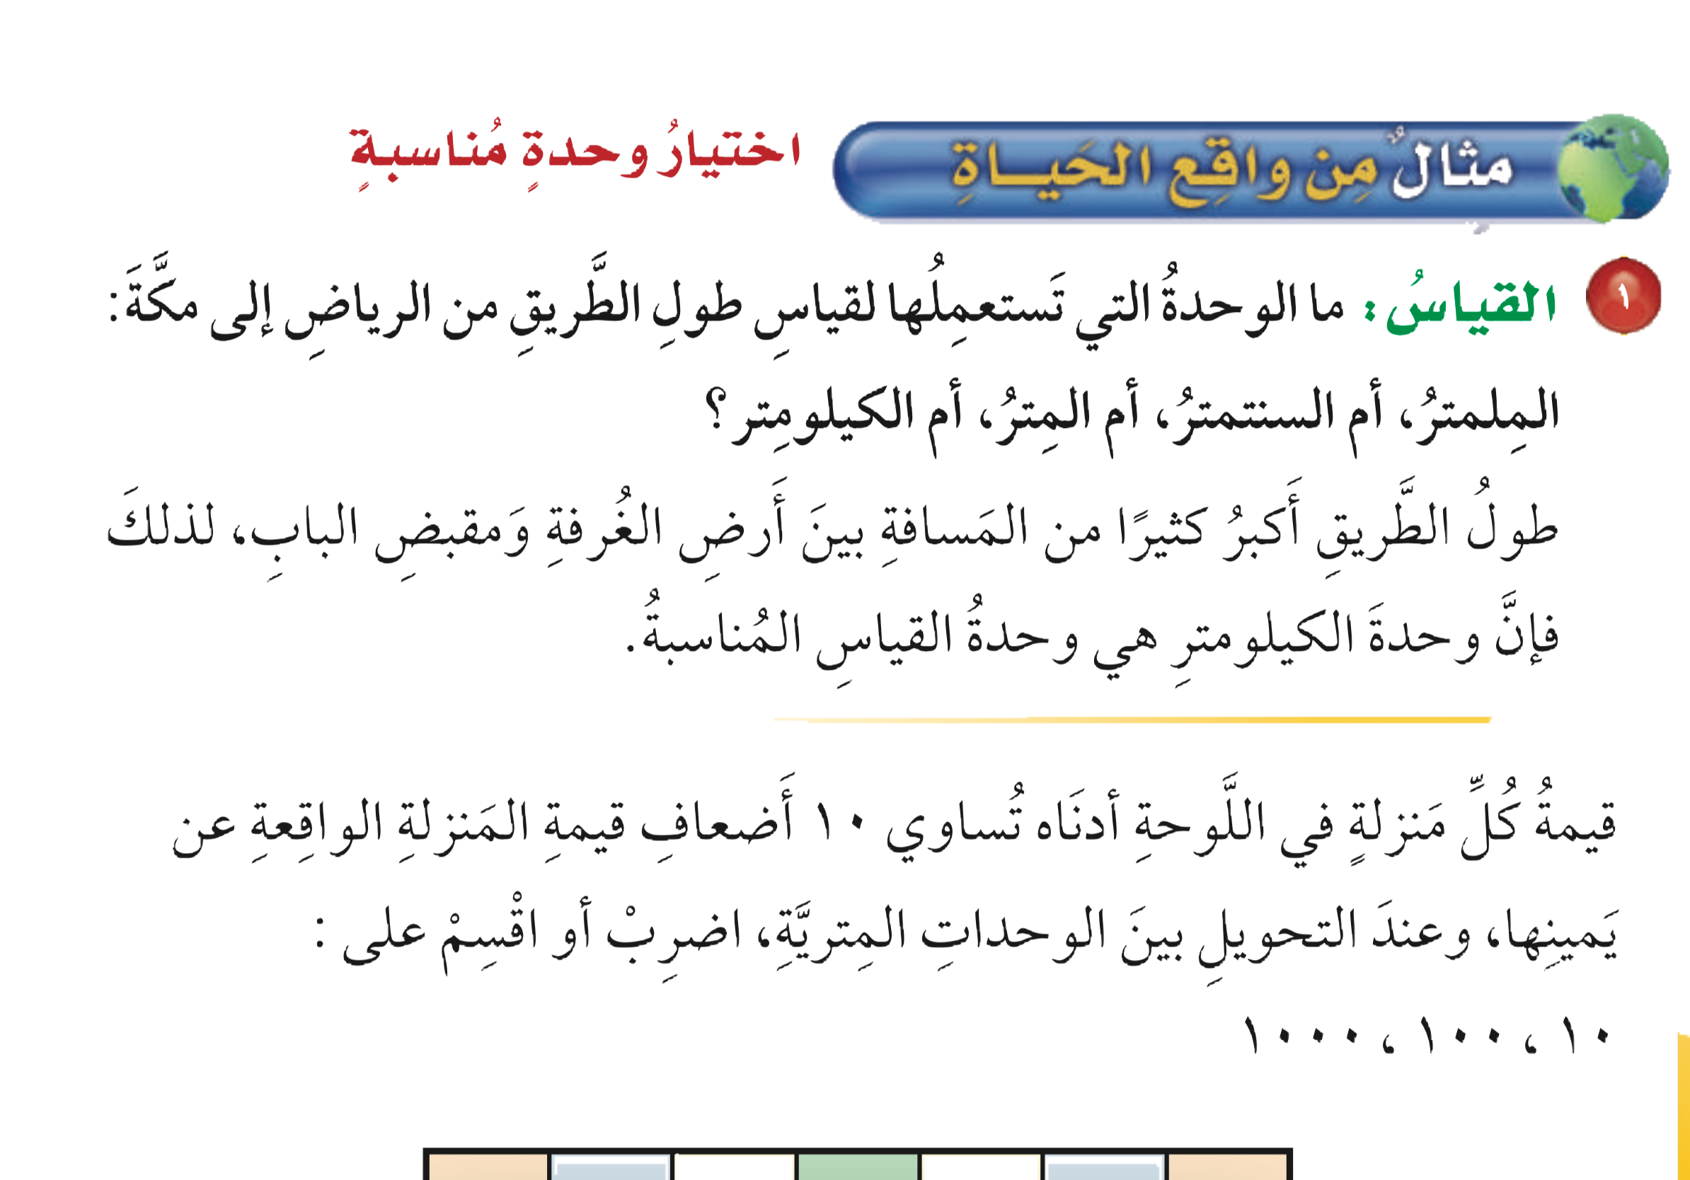
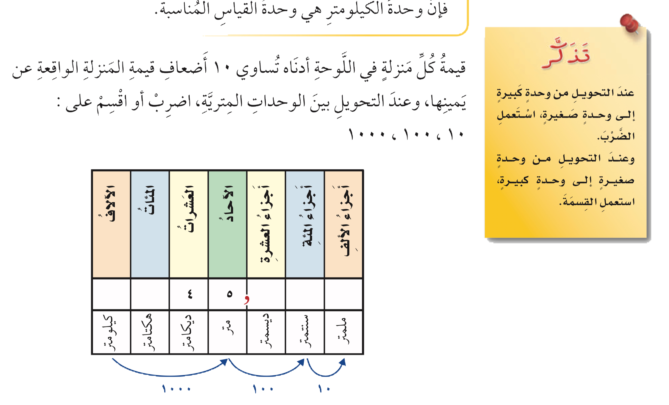
مثال
من واقع الحياة
أدوات
نشاط
التركيز | فكرة الدرس | مفهوم | التدريس | استعد | أمثلة | التدريب | تأكد | مهارات عليا | التقويم | تقويم ختامي | الواجب

Slide 7
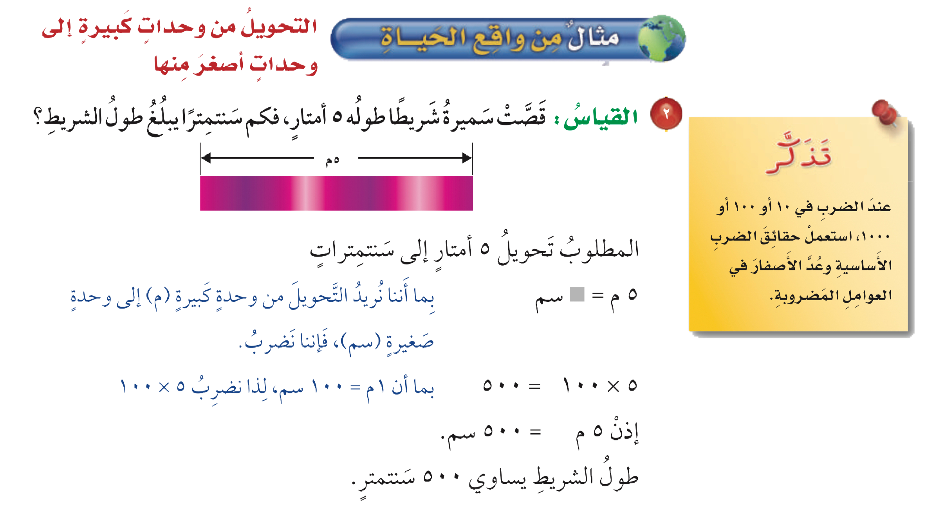
مثال
من واقع الحياة
أدوات
نشاط
التركيز | فكرة الدرس | مفهوم | التدريس | استعد | أمثلة | التدريب | تأكد | مهارات عليا | التقويم | تقويم ختامي | الواجب

Slide 8
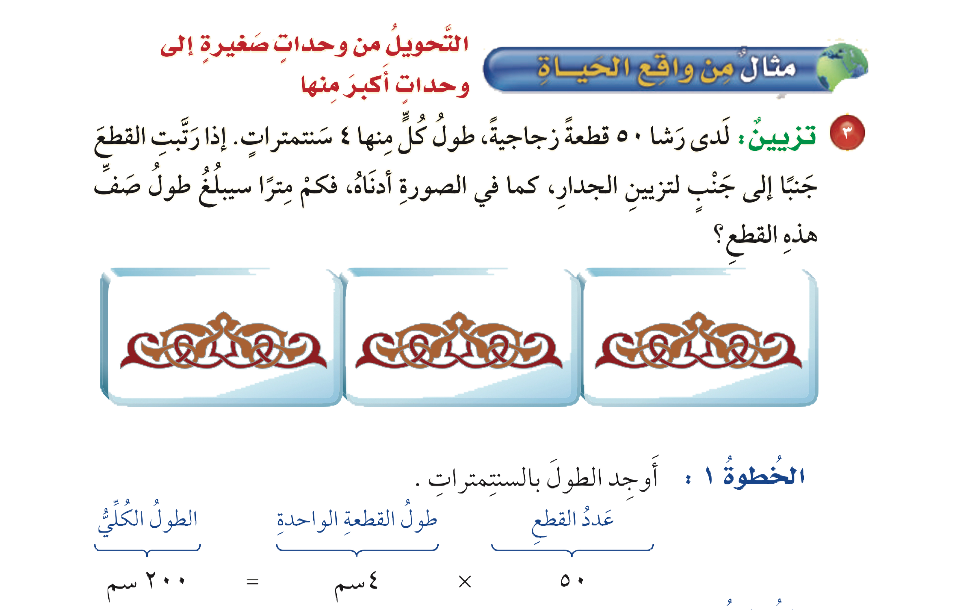
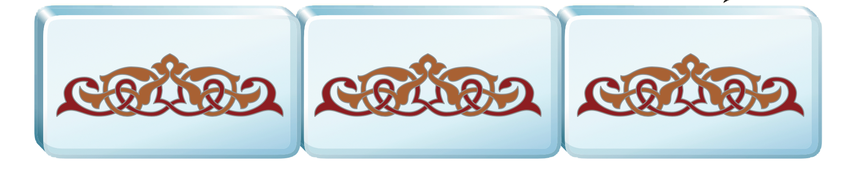
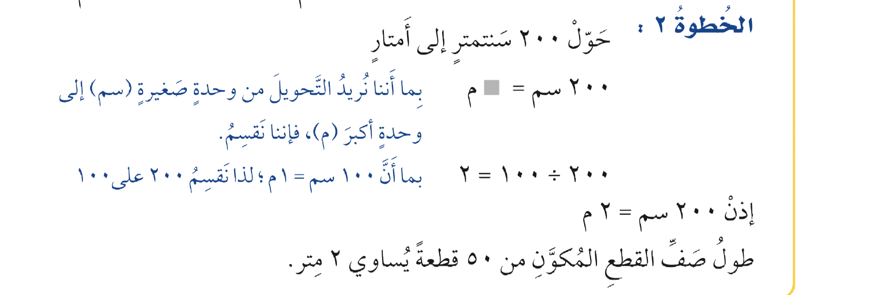
مثال
من واقع الحياة
أدوات
نشاط
التركيز | فكرة الدرس | مفهوم | التدريس | استعد | أمثلة | التدريب | تأكد | مهارات عليا | التقويم | تقويم ختامي | الواجب

Slide 9
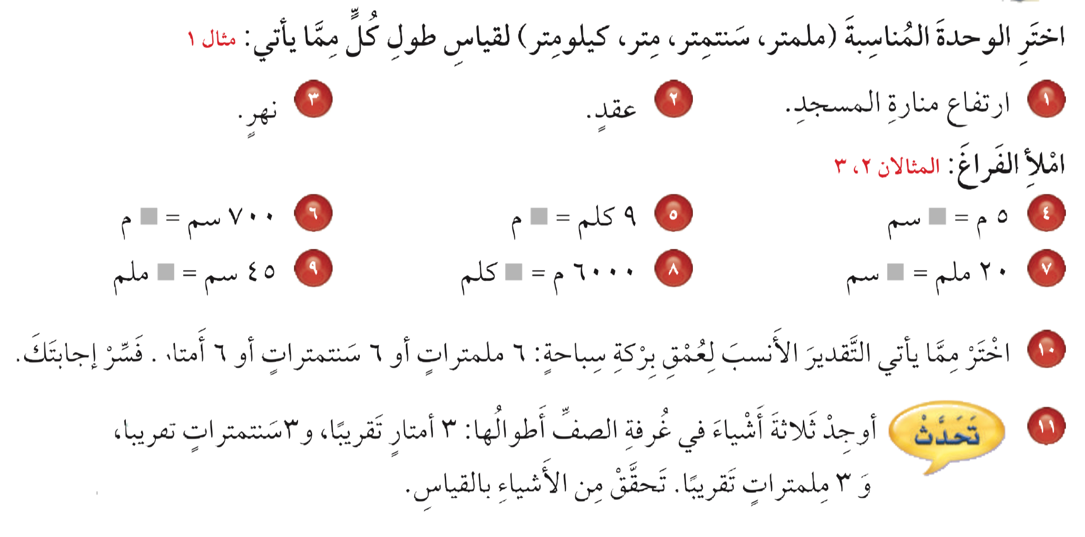

تــــــأكد
أدوات
نشاط
الحل
التركيز | فكرة الدرس | مفهوم | التدريس | استعد | أمثلة | التدريب | تأكد | مهارات عليا | التقويم | تقويم ختامي | الواجب

Slide 10
تــــــأكد
أدوات
كلم
سم
م
نشاط
التركيز | فكرة الدرس | مفهوم | التدريس | استعد | أمثلة | التدريب | تأكد | مهارات عليا | التقويم | تقويم ختامي | الواجب

Slide 11
تــــــأكد
أدوات
نشاط
الحل
التركيز | فكرة الدرس | مفهوم | التدريس | استعد | أمثلة | التدريب | تأكد | مهارات عليا | التقويم | تقويم ختامي | الواجب

Slide 12
تــــــأكد
أدوات
٩٠٠٠
٥٠٠
٧
٤٥٠
٦
٢
نشاط
التركيز | فكرة الدرس | مفهوم | التدريس | استعد | أمثلة | التدريب | تأكد | مهارات عليا | التقويم | تقويم ختامي | الواجب

Slide 13
تــــــأكد
أدوات
نشاط
الحل
التركيز | فكرة الدرس | مفهوم | التدريس | استعد | أمثلة | التدريب | تأكد | مهارات عليا | التقويم | تقويم ختامي | الواجب

Slide 14
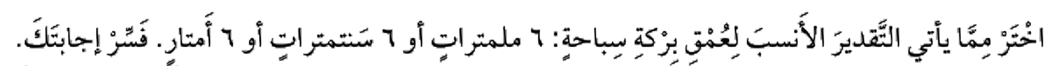
تــــــأكد
أدوات
التقدير الأنسب هو ٦ أمتار
نشاط
التركيز | فكرة الدرس | مفهوم | التدريس | استعد | أمثلة | التدريب | تأكد | مهارات عليا | التقويم | تقويم ختامي | الواجب

Slide 15

تدرب
أدوات
نشاط
الحل
التركيز | فكرة الدرس | مفهوم | التدريس | استعد | أمثلة | التدريب | تأكد | مهارات عليا | التقويم | تقويم ختامي | الواجب

Slide 16
تدرب
أدوات
الفرق =١٢٠ - ١٠٣ = ١٧ كلم ١٧٠٠٠ م
نشاط
التركيز | فكرة الدرس | مفهوم | التدريس | استعد | أمثلة | التدريب | تأكد | مهارات عليا | التقويم | تقويم ختامي | الواجب

Slide 17
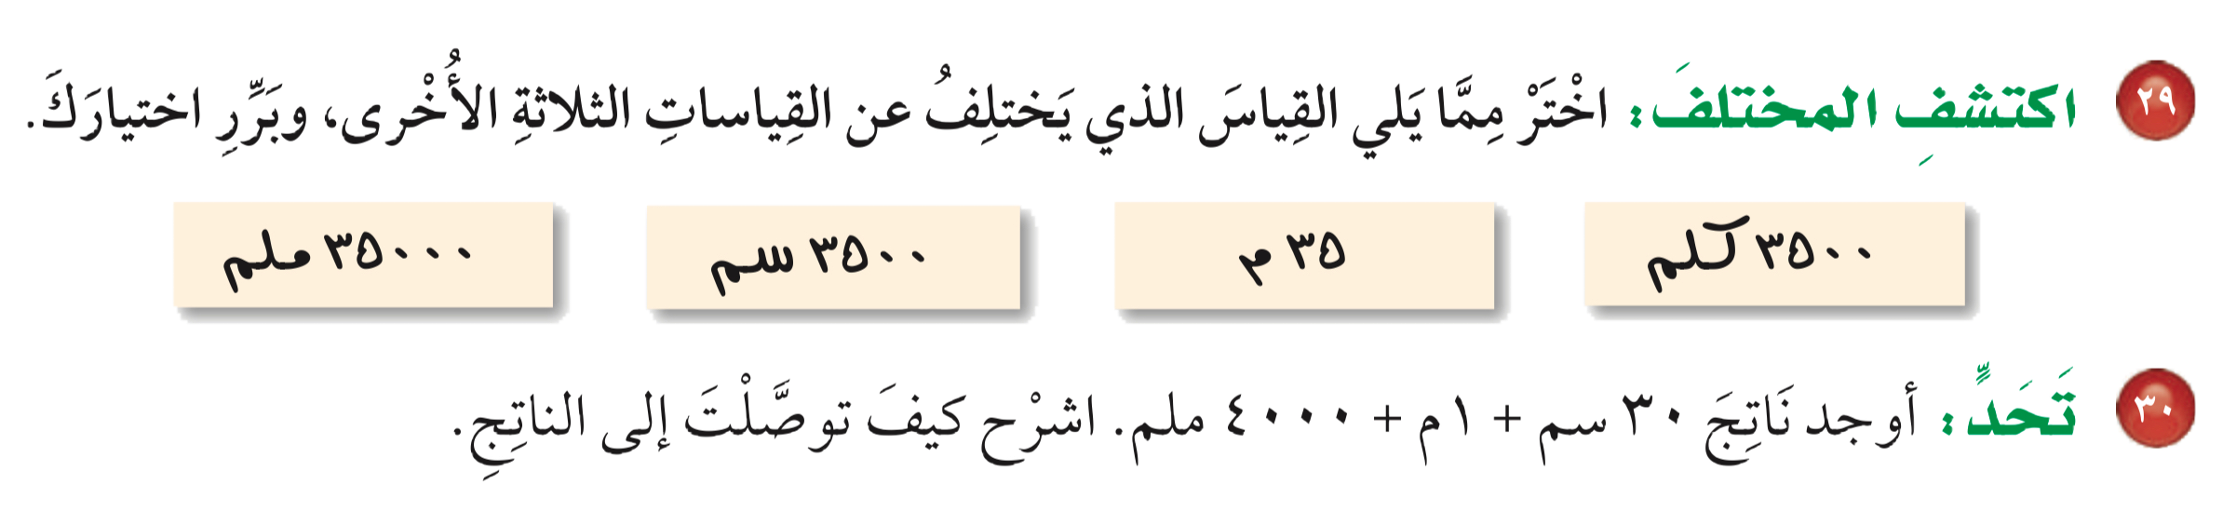
مسائل
مهارات التفكير العليا
أدوات
نشاط
الحل
التركيز | فكرة الدرس | مفهوم | التدريس | استعد | أمثلة | التدريب | تأكد | مهارات عليا | التقويم | تقويم ختامي | الواجب

Slide 18
مسائل
مهارات التفكير العليا
أدوات
لأن القياسات الثلاثة الأخرى متساوية
نشاط
التركيز | فكرة الدرس | مفهوم | التدريس | استعد | أمثلة | التدريب | تأكد | مهارات عليا | التقويم | تقويم ختامي | الواجب

Slide 19
مسائل
مهارات التفكير العليا
أدوات
نشاط
الحل
التركيز | فكرة الدرس | مفهوم | التدريس | استعد | أمثلة | التدريب | تأكد | مهارات عليا | التقويم | تقويم ختامي | الواجب

Slide 20
مسائل
مهارات التفكير العليا
أدوات
حول القياسات إلى الوحدة نفسها، ثم اجمع فيكون ٥٣٠٠ ملم أو ٥٣٠ سم أو ٥٫٣ متر.
نشاط
التركيز | فكرة الدرس | مفهوم | التدريس | استعد | أمثلة | التدريب | تأكد | مهارات عليا | التقويم | تقويم ختامي | الواجب

Slide 21



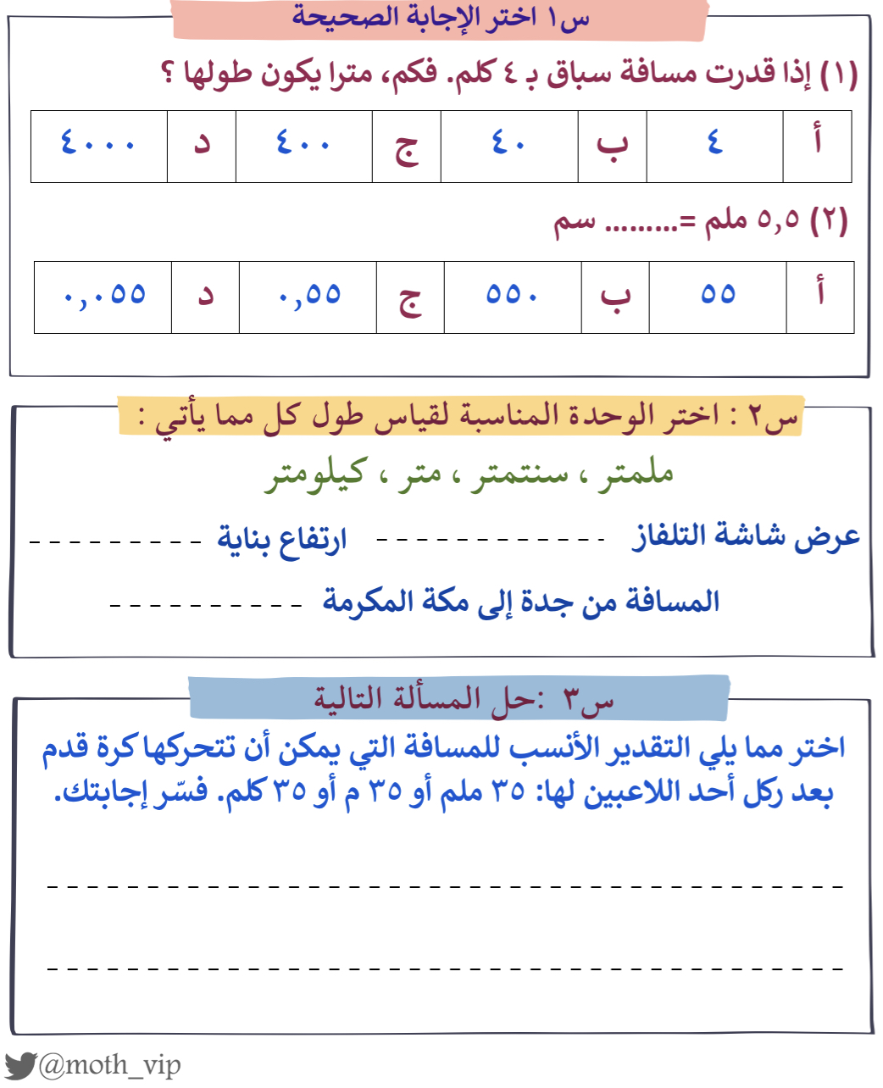

التركيز | فكرة الدرس | مفهوم | التدريس | استعد | أمثلة | التدريب | تأكد | مهارات عليا | التقويم | تقويم ختامي | الواجب

Slide 22
جدول التعلم
ماذا تعلمت
ماذا أريد أن أعرف
ماذا أعرف
التركيز | فكرة الدرس | مفردات | التدريس | استعد | أمثلة | التدريب | تأكد | مهارات عليا | التقويم | تقويم ختامي | الواجب

Slide 23

الواجـــب
من ١٢ إلى ٢٠
سؤال :
٤٦
صفحة :
لا تستسلم على الاطلاق ، الأشياء الجميلة تأخذ وقتا كن صبورا
ختاماً
التركيز | فكرة الدرس | مفهوم | التدريس | استعد | أمثلة | التدريب | تأكد | مهارات عليا | التقويم | تقويم ختامي | الواجب

